Slide 1
HTML5 e CSS
Daniel Kawasaki

Slide 2
Tabelas

Slide 3
Tabelas
Tabelas
  Tabela: <table>conteúdo da table</table>
  Linha da tabela – Table Row: <tr> </tr>
  Cabeçalho - Table Heading: <th> </th>
  Dados da Tabela - Table Data: <td> </td>
  Tamanho da Borda: border (ex.: <table border=“1”>)
  Largura da Borda: width (ex.: <table border=“1” width=“600”>)
  Mesclar células: colspan e rowspan
  (ex.: <td colspan=“4”>conteúdo</td>
  (ex.: <td rowspan=“2”>conteúdo</td>
  Título para tabela: caption (ex.: <caption>título</caption>)
  Todo o conteúdo da tabela deverá ser escrito dentro dos elementos <table> </table>

Slide 4
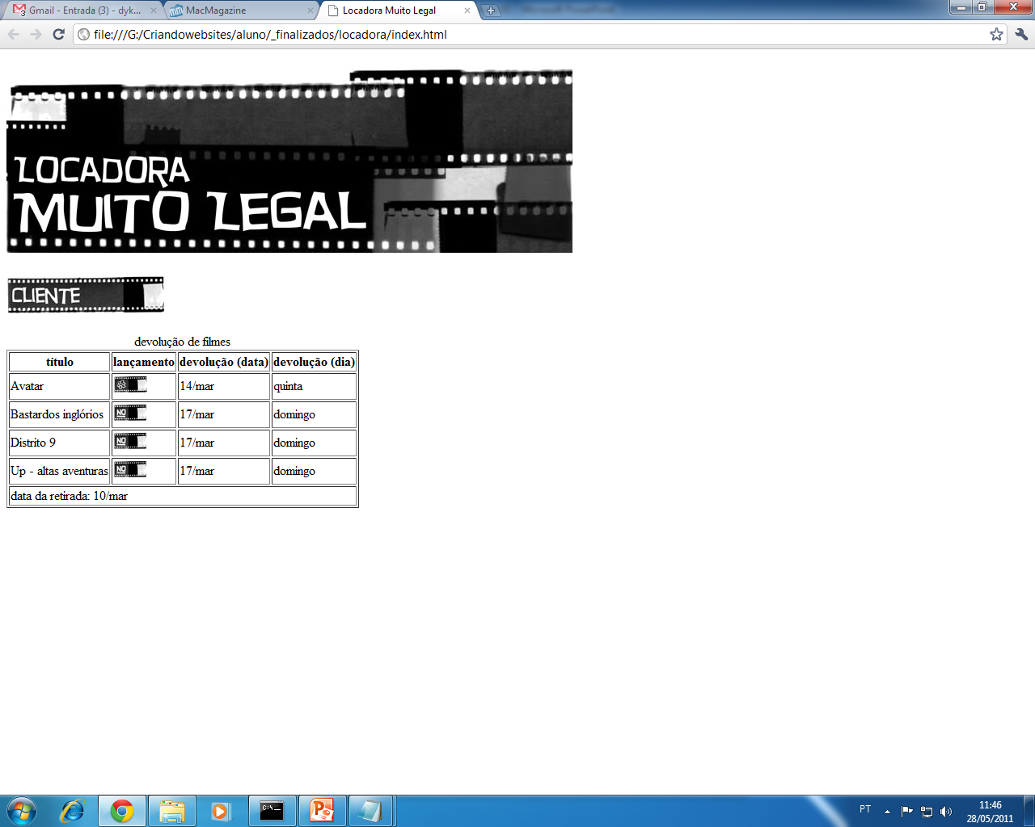
Tabelas
<caption> </caption>
<th> </th>
<tr> </tr>
<td> </td>
<td colspan=“”> </td>

Slide 5
Tabelas
Abrir o arquivo “index.html” da pasta locadora;
Copiar o texto que está no arquivo “locadora.txt” e colar na tag “body”;
Mudar os textos para as seguintes tags:
  Locadora muito legal para “h1”;
  Cliente para “h2”;
  Devolução de filmes para “h3”.
Incluir na tag “h1” a imagem ”locadora.jpg” com o texto “logotipo locadora muito legal”;
Salve e teste no navegador.

Slide 6
Tabelas
Manter os títulos “h1” e ”h2”;
Incluir a tag “table” antes do título h3;
Colocar uma borda de tamanho “1” e largura “600”;
Alterar o título “h3” para título de tabela com a tag “caption”;
Após a tag “caption”, incluir a tag “tr”;
Dentro da tag “tr”, colocar os textos a seguir na tag “th”:
  título;
  lançamento;
  devolução (data);
  devolução (dia).
Salve e teste no navegador.

Slide 7
Tabelas
Para cada linha restantes incluir a tag “tr” e para cada palavra a tag “td”, pois cada palavra são dados da tabela;
Inclua mais uma linha na tabela com a tag “colspan=4” com o texto: “data da retirada: 10/mar”;
Na coluna de “lançamento”, alterar os textos “sim” e “não” para imagens “lançamento_sim.jpg” e “lançamento_nao.jpg” respectivamente;
Salve e teste no navegador.

Slide 8
Tabelas

Slide 9
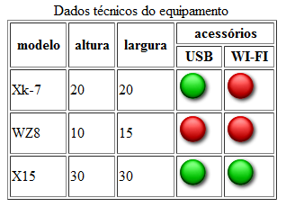
Exercício

